Slide 1
ФГБУ «ВИМС» - 2017
2.4. Оценка, переоценка и апробация прогнозных ресурсов ТПИ категорий Р₁, Р₂ и Р₃ (в том числе, при подготовке участков недр для предоставления в пользование)
в рамках Госзадания ФГБУ «ВИМС»

Slide 2
Направления решения задач
Определение качества обосновывающих материалов и достоверности локализации и количественной оценки ПР ТПИ, выполненной на их основе по объектам федеральных ГРР, завершенным в 2016-2017 и 2018 гг.
Определение качества обосновывающих материалов и достоверности локализации и количественной оценки ПР ТПИ, выполненной на их основе по участкам недр, подготавливаемым для предоставления в пользование.
Актуализация и систематизация информации об объектах распределенного и нераспределенного фонда недр с апробированными прогнозными ресурсами ТПИ
Сбор и актуализация информации о прогнозных ресурсах ТПИ по минерагеническим таксонам разного ранга при подготовке обоснования постановки прогнозно-минерагенических работ, оценка и/или переоценка ПР ТПИ в их пределах
Свод данных для ввода в единый информационный ресурс по объектам с оценкой ПР ТПИ, формирование пакетов информации по объектам с апробированными ПР и передача их в Росгеолфонд

Slide 3
Выполнение целевого задания по апробации прогнозных ресурсов по завершившимся в 2016 году объектам государственного заказа Федерального агентства по недропользованию по воспроизводству минерально-сырьевой базы твердых полезных ископаемых за счет средств федерального бюджета

Slide 4
Прогноз выполнения целевого задания по локализации ПР по видам ПИ в 2017 году
Вид ПИ | Ед. изм. | Плановые ПР |  |  | Ожидаемые ПР
 |  | P1 | P2 | P3 | P1 | P2 | P3
U | тыс.т |  | 30 | 40 | - | 4 | 91
Cr | млн т | 2 | 23 |  | 0,6 | 21,5 | -
Mn | млн т |  | 25 |  | - | 15 | -
Ni | тыс.т | н/о | н/о |  | 350 | 580 | -
Mo | тыс.т | 100 | 200 |  | 16 | 78 | -
W | тыс.т | 10 | 60 |  | 2,7 | 12,8 | -
Pb | тыс.т | 190 | 950 | 300 | 26,5 | 2050 | 925
Zn | тыс.т | 1330 | 3060 | 2000 | 692 | 3200 | 4590
Cu | тыс.т | 320 | 1030 | 3400 | 415 | 940 | 1170
Au рудное | т | 448 | 1584 | 150 | 440 | 708,3 | 200
Au россыпное | т |  | 15 |  |  | 4,5
Ag | т | 1950 | 7000 | н/о | 728 | 9000 | 2815
МПГ | т | 50 | 50 |  | 50 | 110 | -
Алмазы | кар |  | 20 |  | - | - | -
Стекольные пески | млн т | 100 |  |  | 325 | - | -
Огнеупорные глины | млн т | 12 |  |  | 37 | - | -
Каолиновые глины (галлуазит) | млн. т |  | н/о |  |  | 0,545 | -
Магнезит | млн т | н/о |  |  | 29,1 | - | -
Кварцевое сырье | тыс.т |  | н/о |  | - | 104 | -
Крупночешуйчатый графит | тыс.т | 1000 | 1500 |  | 500 | 1000 | -
Каолин | млн т | н/о | н/о |  | 2,4 | 11,5 | -
Барит | тыс.т | н/о | н/о |  | 82 | 160 | -
Бентонит | тыс.т | н/о | н/о |  | 2340 | 3300 | -
Шунгит | тыс.т |  | н/о |  | - | 4100 | -
 | выполнение и перевыполнение целевого задания
 | параметры выполнения целевого задания близки к плановым
 | существенное недовыполнение целевого задания
н/о | в цифровом выражении задание не регламентировалось

Slide 5
Состояние прогнозных ресурсов
титана (TiO₂), млн т
циркония (ZrO₂), млн т
Р₃
Р₂

Slide 6
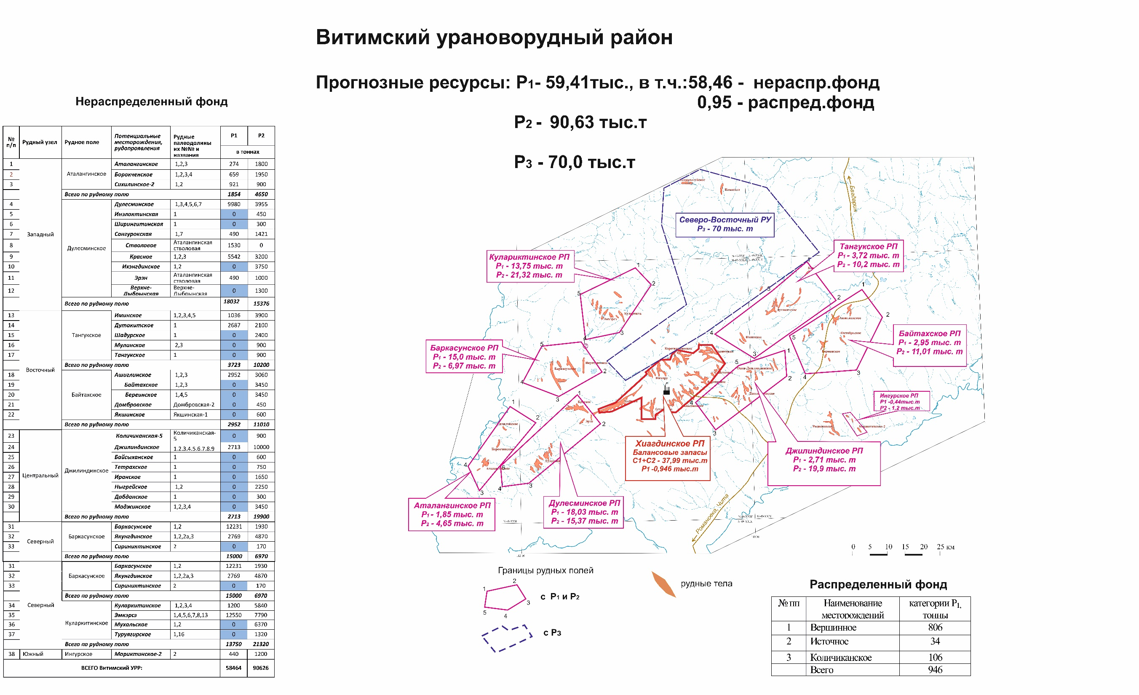

Slide 7
ДУАЛИЗМ отношения к прогнозным ресурсам ТПИ
С одной стороны – такое понятие отсутствует в современной редакции
Федерального Закона «О недрах»
С другой стороны – они являются товаром при лицензировании участков недр, мерой для денежных выплат, которые поступают в Госбюджет,
а также – результатом выполнения Государственной программы «ВИПР», мерой затрат Госбюджета

Slide 8
Где найти информацию о прогнозных ресурсах ТПИ?
В НРС ФГБУ «ВСЕГЕИ», как по утвержденным, так и на отклоненным объектам
В профильных НИИ, по объектам с апробированной оценкой (по отклоненным объектам – нет)
В фондах геологической информации (в отчетах недропользователей), как по объектам с авторской оценкой, так и по апробированным
В ежегодных Сборниках (справочниках) Росгеолфонда по всевозможным объектам
В ГКЗ, на объектах совместно с запасами (информация принятая к сведению без оценки качества)
В Протоколах определения разового платежа к лицензированию объектов
В Федеральной Государственной нформационной Системе «АСЛН», блок прогнозных ресурсов

Slide 9
Современная структура информации по объектам ТПИ с оцененными ПР различной перспективности и изученности

Slide 10
Совместный план действий
Определить реальное количество прогнозных ресурсов ТПИ, как распределенного, так и нераспределенного фонда недр.
Создать единый источник информации и визуализировать его в открытом доступе (ТАБЛИЦЫ ПЕРЕОЦЕНКИ ПР ТПИ и КАРТЫ РАЗМЕЩЕНИЯ ОБЪЕКТОВ).
Выполнить минерагеническое районирование (от минерагенических зон до рудных полей) территории РФ на разные виды ТПИ с учетом данных по переоценке ПР ТПИ
Определить востребованность разных видов ТПИ
Расставить приоритеты для поисков ТПИ на различных территориях и проводить прогнозно-минерагенические работы на наиболее перспектиных, а также, дальнейшие поисковые ГРР

Slide 11
Планируемый результат
Карта минерагенического районирования территории РФ на геологической основе с телескопированным масштабированием и количественной оценкой ПР ТПИ (по принципу: для каждого минерагенического таксона – сомасштабная геологическая карта и количественная оценка ПР ТПИ)
Действующий орган Роснедр, определяющий качество локализации и оценки ПР ТПИ (по принципу: дать объекту реальную оценку, соответствующую степени изученности и возможности добычи)
Действующий орган Роснедр, ведущий учет объектов с ПР ТПИ и создающий единый источник информации (по принципу: на вопрос о ПР ТПИ есть единственный ответ)
Воспроизводство МСБ ТПИ

Slide 12
Спасибо за внимание!

